Slide 1
Lutte contre le frelon asiatique
Luc Tavernier et Philippe Delorme
Référents frelons asiatiques
pour la commune de Sainte Consorce

Slide 2
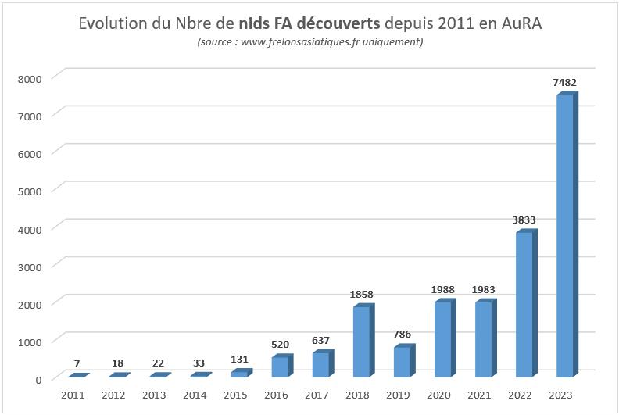
+95%
Impact sur la biodiversité et les colonies d’abeilles
Impact sur la santé publique
+93%

Slide 3
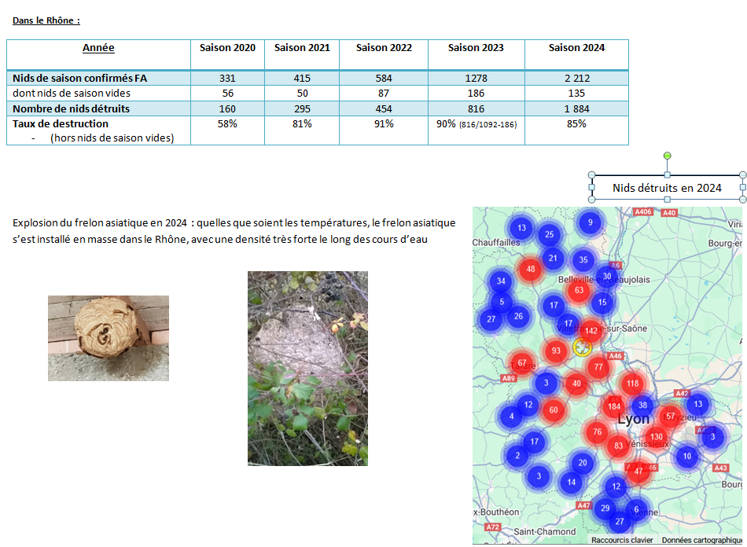
Explosion du frelon asiatique en 2024 : quelles que soient les températures, le frelon asiatique s’est installé en masse, avec une densité très forte le long des cours d’eau.

Slide 4
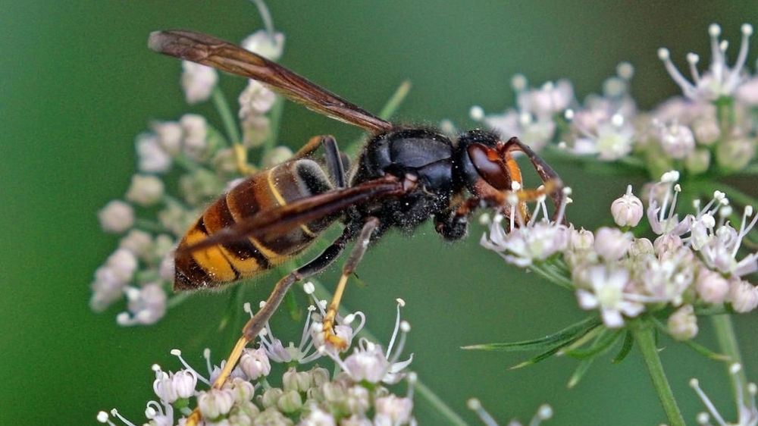
Nouvelle loi anti-frelons asiatiques
Le Parlement a définitivement adopté le 6 mars 2025 à l’unanimité une proposition de loi contre la prolifération du frelon asiatique, qui vise à coordonner la lutte au niveau national puis départemental, en espérant une action plus efficace que des initiatives à l'échelon des organisations sanitaires ou des collectivités locales.
Après une vingtaine d’années sur le territoire, « 20 % des pertes d’abeilles domestiques lui sont aujourd’hui directement imputables », a alerté la ministre de l’agriculture Annie Genevard, soutenant l’initiative.
(La France Agricole)

Slide 5
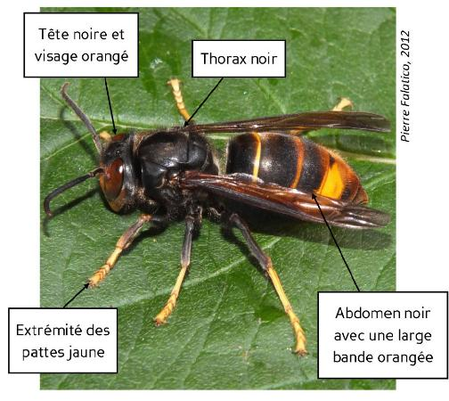
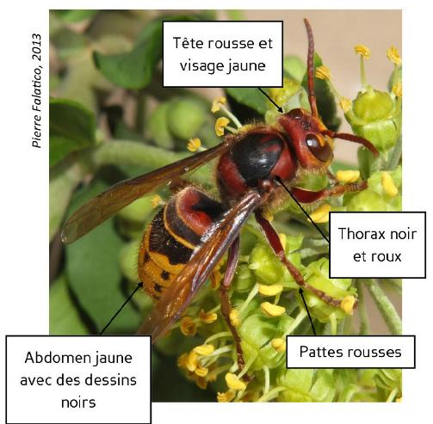
Comment différencier ?
le Frelon Asiatique
le Frelon Européen

Slide 7
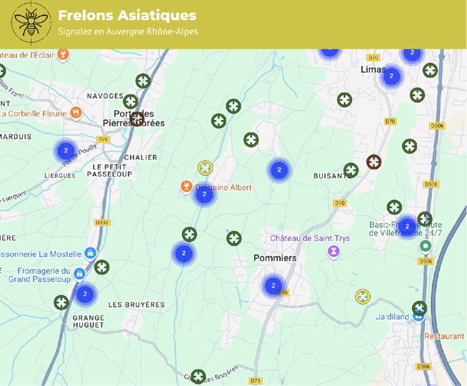
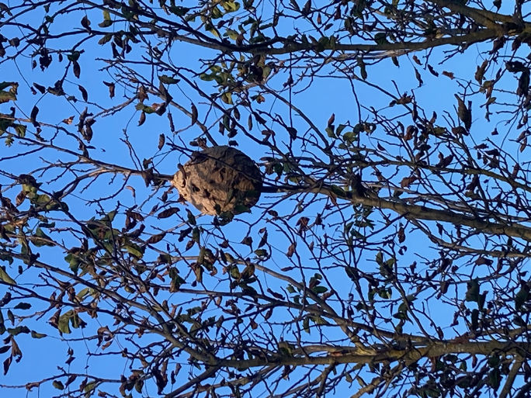
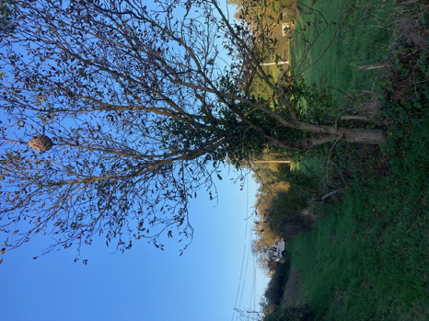

Slide 8
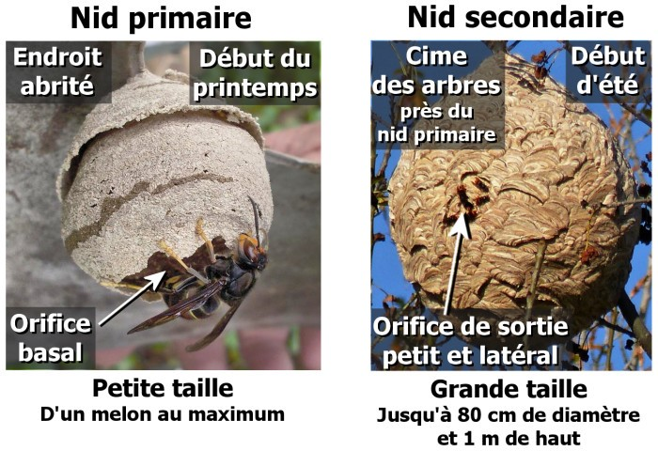
A signaler impérativement pour destruction
Règlement UE 2016/1141 de la Commission du 13 juillet 2016
2
Arrêté du 26 décembre 2012
3
FRGDS : FédéraHon Régionale des Groupements de Défense Sanitaire

Slide 9
Stratégie de piégeage 2023 / 2024
- Convention CCVL / association Les abeilles du jardin, et distribution d’une centaine de pièges aux volontaires
- Piégeage sur les 8 communes de la CCVL
- Retour d’expérience :
2023 : environ 650 frelons piégés
2024 : environ 2100 frelons piégés (dont 195 fondatrices)

Slide 10
Stratégie de piégeage 2025
Reconduction de la convention CCVL / Abeilles du Jardin
Priorité au piégeage de printemps (4 types de pièges distribués gratuitement)
A proximité des nids de frelons asiatiques trouvés en 2024
A proximité des ruches
Proche de végétations fleuries mellifères
Le long des cours d’eau

Slide 12
Déclaration des frelons asiatiques et des nids
et destruction
Déclaration à faire sur frelonsasiatiques.fr :
frelons au printemps
nids primaires au printemps
nids secondaires en été et en automne

Slide 13
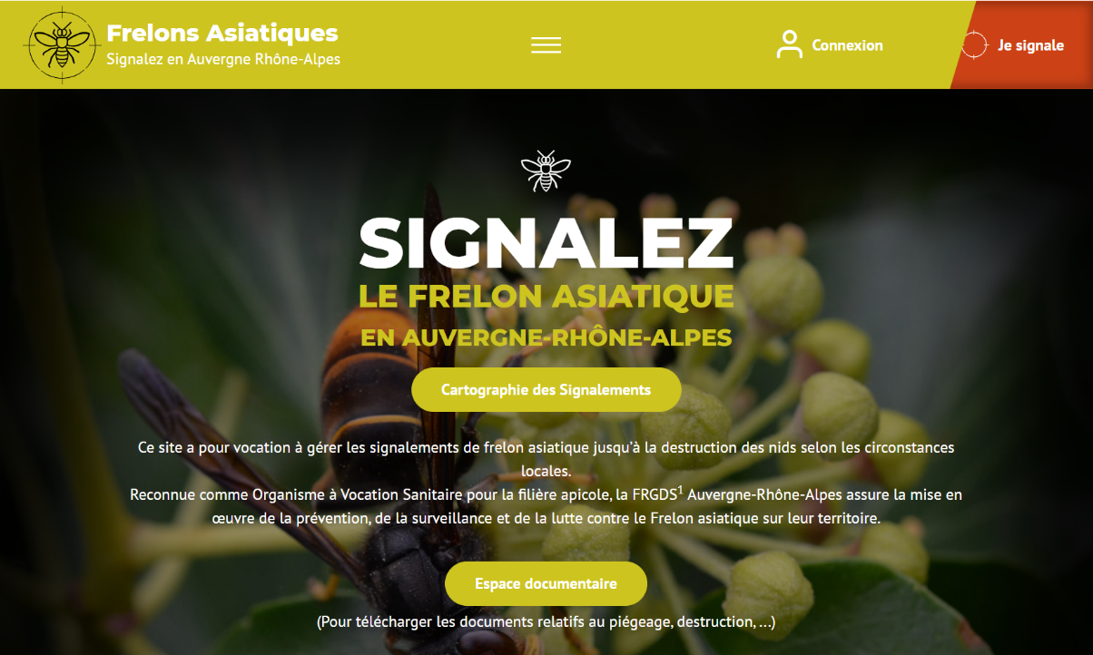

Slide 14
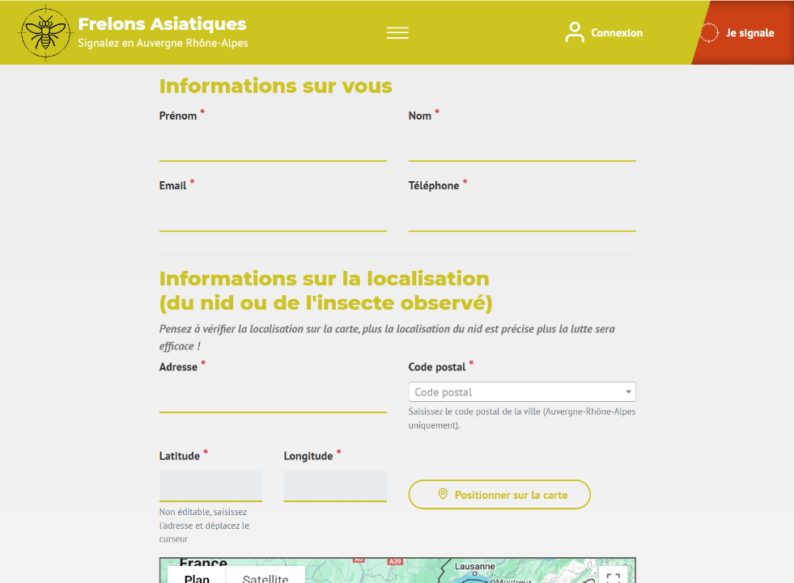

Slide 15
Localisation des nids de frelons asiatiques détruits sur la commune de Sainte Consorce

Slide 17
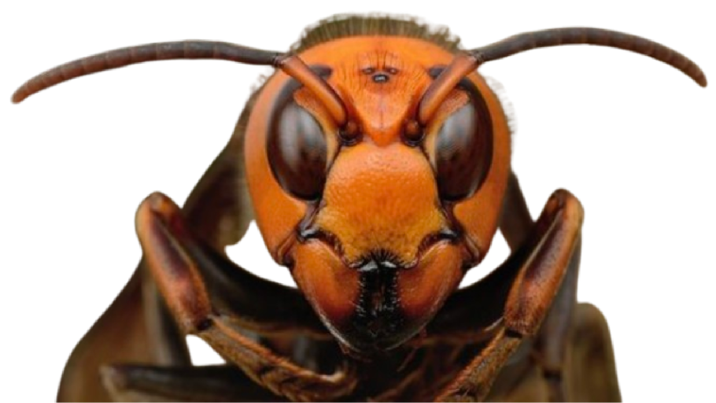
mail pour communication avec les référents : piegeage.frelonsasiatiques@lesabeillesdujardin.fr
Merci pour votre
participation

